Slide 1
Label Noise
Jiarong FAN

Slide 2
什么是label noise
Noise
Feature noise
Label noise
很多研究表明，feature noise对训练结果的影响比label noise小

Slide 3
Label noise的来源
提供的信息不足以标记
标记者能力不足（例如Amazon Mechanical Turk)
Ps:有论文指出这个来源的noise在数据充分下是可减轻影响的
不同的专家拥有不同的看法
获取数据的途径由于数据编码和交流产生错误的label
Etc.

Slide 4
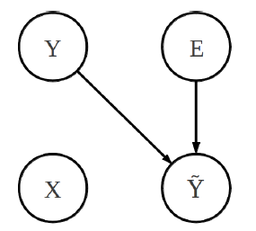
Label noise的分类
完全随机模型
例如：走神

Slide 5
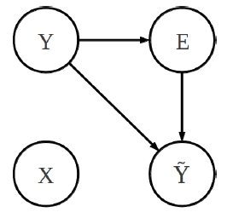
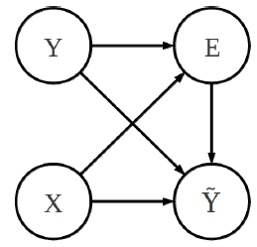
真值依赖型随机
例如：某些疾病的检测成本高，可能会用某种廉价的方法标记
非随机模型
例如：相似度高的样本容易互相标错

Slide 6
Label noise的危害
传统机器学习方法：
所有方法均受到不同程度的影响，很多较为严重
Ps：相关文献大多在2010年以前

Slide 7
深度学习？
2015年 Feifei L.等
The Unreasonable Effectiveness of Noisy Data for Fine-Grained Recognition
10000类以上的细粒度分类类别，google research, 在CUB-200-2011上达到第一。
2017年 Flatow, D.等
On the robustness of convnets to training on noisy labels.
2017年 Sun, C.等
Revisiting unreasonable effectiveness of data in deep learning era.
表示学习-预训练
JFT-300M 300M图像

Slide 8
应对label noise
自抗噪算法
例如集群算法（Ensemble method）
Bagging and boosting
去除label noise
迁移学习
2014年
深度学习
概率模型
半监督学习
Label propagation method(2012)

Slide 9
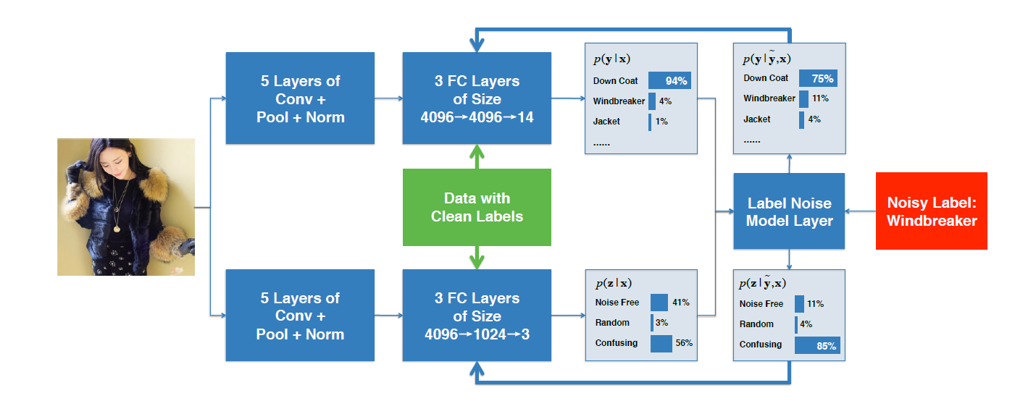
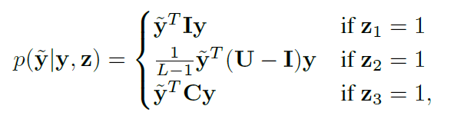
Z：1:$\tilde{y}=y；$2: $\tilde{y}$能够取除了y之外的所有值；3: $\tilde{y}取$某些干扰值

Slide 10
应对label noise之概率模型
2015 Xiao T, Learning from Massive Noisy Labeled Data for Image Classification, CVPR, IEEE
使用小部分clean labels，单label
2016 Bekker, A.J. Training deep neural-networks based on unreliable, IEEE
不使用任何准确数据
2017 Goldberger. Training deep neural-networks using a noise adaptation layer. ICLR.（*）
提出noise的分布应该与feature有关
依然不使用任何准确数据
2018 Dan H. Using Trusted Data to Train Deep Networks on Labels Corrupted by Severe Noise
使用部分正确数据来预测noise分布
缺点

Slide 11
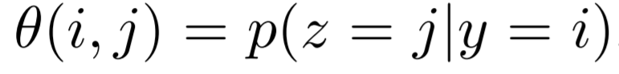
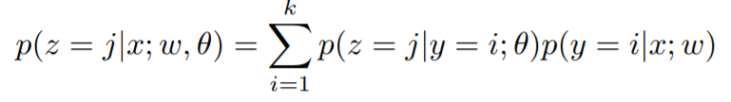
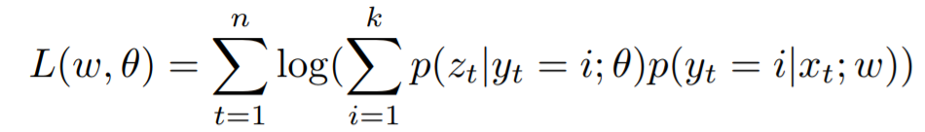
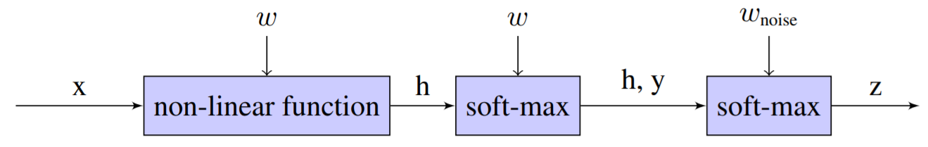
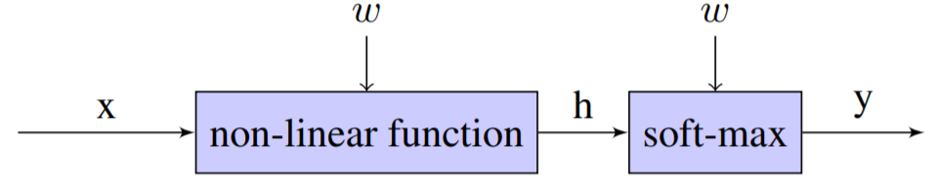
使用最大期望（EM）算法/结合神经网络

Slide 12
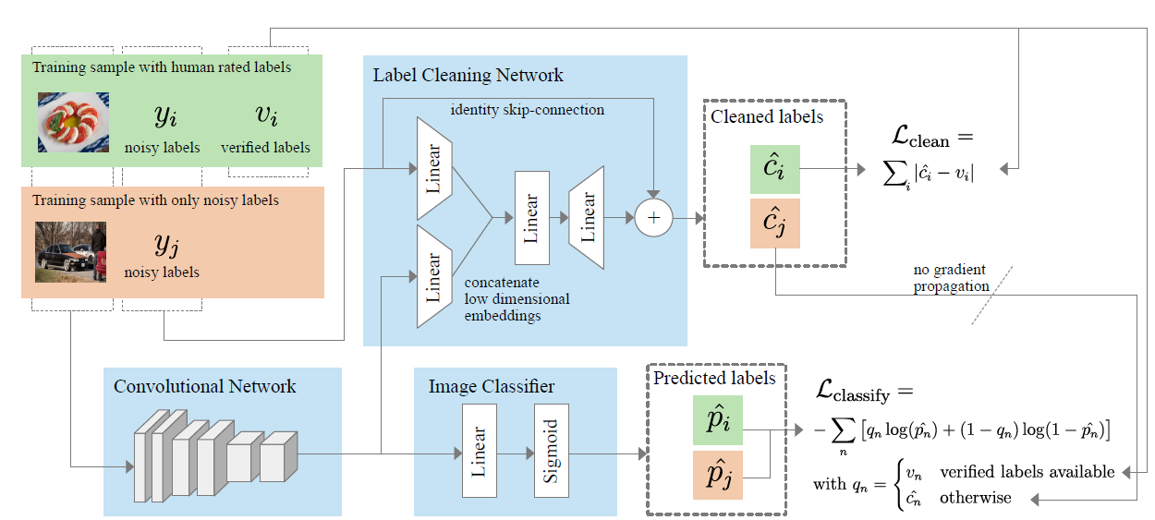
17年另一个方法
Andreas V. Learning From Noisy Large-Scale Datasets With Minimal Supervision
既可以纠正错误label也可以补充missing label
Compact bilinear pooling ?

Slide 13
想法
假设：
数据并不是无穷大，单标签
拥有一部分正确样本，但不足以训练
是否所有含噪数据都要学习
剔除掉某些不恰当数据？
是否不含噪的数据都值得学习
学习之后分类器有没有可能更疑惑？
某数据集pre-train
含噪数据
分类器
结果
每次更新分类器后通过正确数据分散度验证数据的值得学习性？保留：排除

Slide 15
17年新方法
北航中德研究所，互补学习：一种面向图像应用和噪声标注的深度神经网络训练方法，计算机研究与发展
单label

